Slide 1
大家来抢答

Slide 2
1、人体内的水分，大约占到体重的（ ） 。 A.45% B.60% C.85%

Slide 3
1、人体内的水分，大约占到体重的（ B ） 。 A.45% B.60% C.85%

Slide 4
2、结合世界水日，我国把每年的（ ）所在的那一周定为“中国水周”，每年有特定的宣传主题。 A.3 月22 日 B.5 月22 日 C.7 月22 日

Slide 5
2、结合世界水日，我国把每年的（ A ）所在的那一周定为“中国水周”，每年有特定的宣传主题。 A.3 月22 日 B.5 月22 日 C.7 月22 日

Slide 6
今年的3月22日——3月28日是第28届“中国水周”，今年的“中国水周”的宣传主题是什么？你知道吗？

Slide 7
“节约水资源，保障水安全”

Slide 8
3、在很多地方，实行用水包费制，即不管几口人，也不管用了多少水，每户都缴同样多的费。这样的收费制度（ ） 。 A.简单省事，值得提倡 B.造成了水资源的严重浪费，是不科学、不合理的 C.还是可行的，水价比较便宜，何必斤斤计较 。

Slide 9
3、在很多地方，实行用水包费制，即不管几口人，也不管用了多少水，每户都缴同样多的费。这样的收费制度（ B ） 。 A.简单省事，值得提倡 B.造成了水资源的严重浪费，是不科学、不合理的 C.还是可行的，水价比较便宜，何必斤斤计较 。

Slide 10
4、一个不关紧的水龙头，滴漏流掉自来水每月大约是( ) A、1 吨 B、2.6 吨

Slide 11
4、一个不关紧的水龙头，滴漏流掉自来水每月大约是( B ) A、1 吨 B、2.6 吨

Slide 12
5、洗脸、洗手时不间断放水1 分钟的用水量是（ ） A、2 升 B、12 升

Slide 13
5、洗脸、洗手时不间断放水1 分钟的用水量是（ B ） A、2 升 B、12 升

Slide 14
6、地球上表面近乎（ ）的地方被水覆盖，其中97.5%的水都是咸水，只有2.5%的水是淡水。 A、1/4 B、3/4 C、9/10 D、2/3

Slide 15
6、地球上表面近乎（ B ）的地方被水覆盖，其中97.5%的水都是咸水，只有2.5%的水是淡水。 A、1/4 B、3/4 C、9/10 D、2/3

Slide 16
7、我国水资源分配极不均匀，全国水资源的（ ）%分布在长江及其以南地区，长江以北地区水资源量仅占（ ）%。 A、81,19 B、51，49 C、91,9 D、70，30

Slide 17
7、我国水资源分配极不均匀，全国水资源的（ A ）%分布在长江及其以南地区，长江以北地区水资源量仅占（ ）%。 A、81,19 B、51，49 C、91,9 D、70，30

Slide 18
8、全国600多座城市中有（ ）座城市缺水，较严重的有110多座，不同程度地影响了城市工业和居民生活。 A、200 B、300 C、400 D、500

Slide 19
8、全国600多座城市中有（ C ）座城市缺水，较严重的有110多座，不同程度地影响了城市工业和居民生活。 A、200 B、300 C、400 D、500

Slide 20
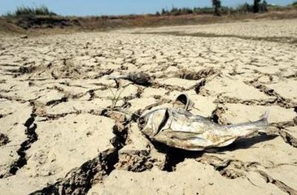

Slide 22
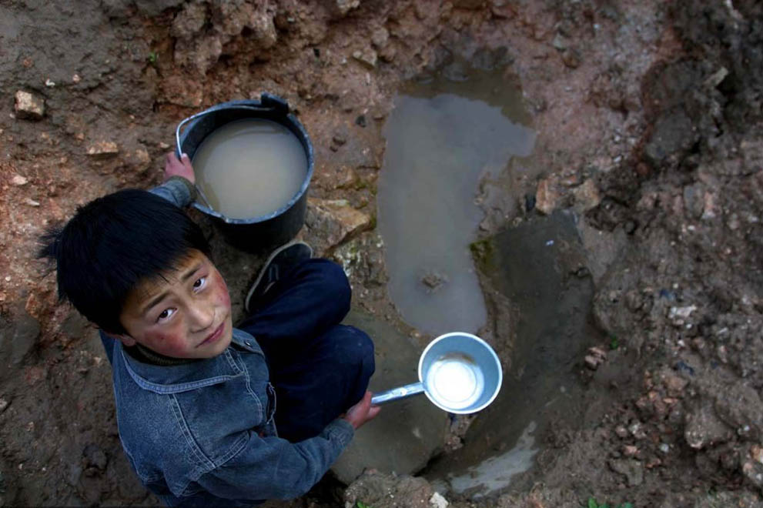

Slide 23
